Slide 1

DIP2
Databases
IoT
Programmeren

Slide 2
Agenda
Swagger/OpenAPI
API
JSON
YAML
CRUD

Slide 3
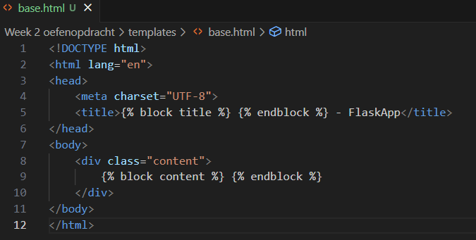
Recap
Basis template maken die andere html files gaan gebruiken
base.html

Slide 4
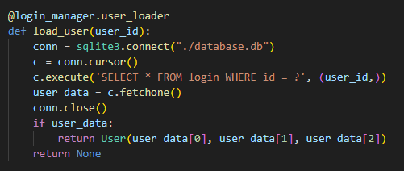

Recap
SQLAlchemy ORM
Geen queries, simpelere code

Slide 5
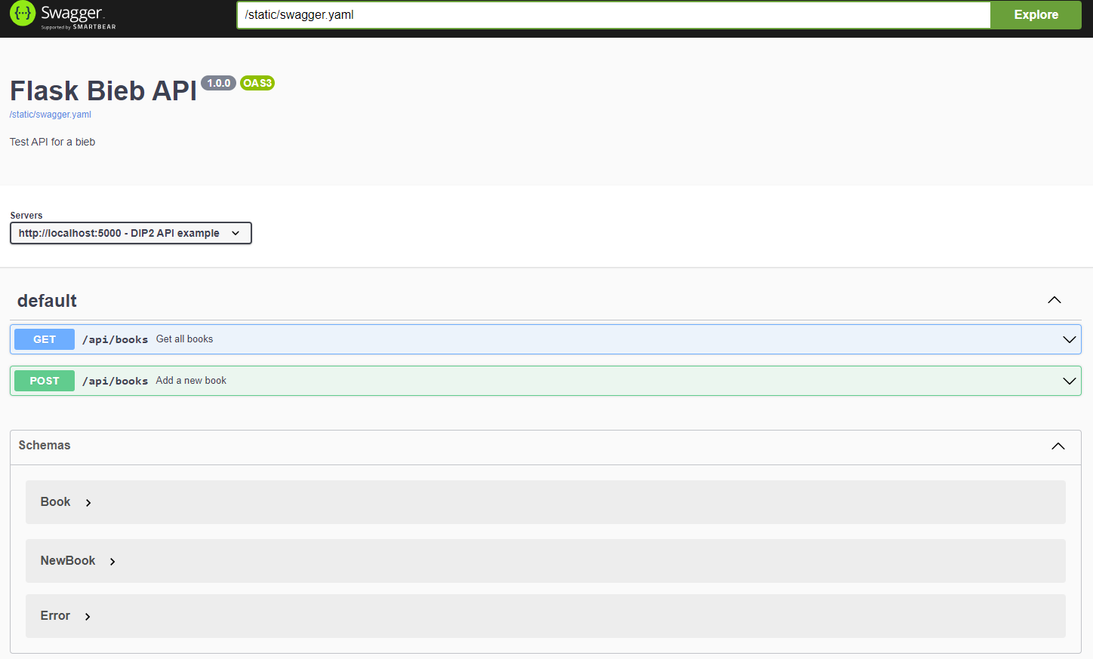
Swagger/OpenAPI
Een specificatie voor het
beschrijven van API’s
Automatisch gegenereerde
documentatie en tests voor API's
Gebruikt om API's te ontwerpen,
te bouwen, en te documenteren

Slide 6
Wat is een API?
API staat voor Application Programming Interface
Biedt een manier waarop systemen met elkaar communiceren
Gebruikt om functionaliteiten aan te bieden zonder de onderliggende logica te onthullen

Slide 7
Wat is JSON?
JSON (JavaScript Object Notation) is een lichtgewicht dataformaat
Gebruikt om gestructureerde gegevens over te dragen tussen een client en server
Het is leesbaar voor zowel mensen als machines
Voorbeeld: {'naam': 'Boek', 'auteur': 'Auteur'}

Slide 8
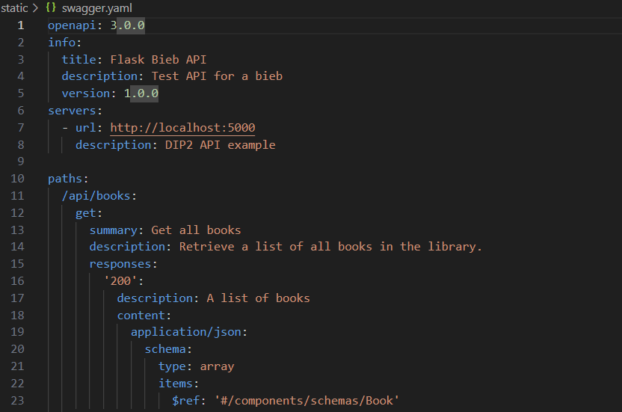
Wat is YAML?
YAML (YAML Ain't Markup Language) is een leesbaar dataformaat met extensie .yaml
Veel gebruikt voor configuratiebestanden
en data-uitwisseling
Door ons gebruikt om de API
documentatie te maken voor swagger

Slide 9
Wat is CRUD?
CRUD staat voor Create, Read, Update, Delete
Basisbewerkingen in databases
Vandaag alleen Create en Read toepassen

Slide 10
Oefenenopdracht
Voeg categorie toe aan de database in de tabel ‘Book’
Voeg categorie toe aan de bieb website pagina
Voeg categorie toe aan de API
Maak aanpassingen aan de routes en overal waar verder nodig om te zorgen dat categorie netjes word aangegeven
Bonus: Zorg dat je alleen categorieën van een voorgeselecteerde lijst mag gebruiken op de webpagina en de API. (Bijv. alleen: Fantasy, Sci-Fi, Horror)

